Slide 1

Обработка текстовой информации
Подготовила: Студентка группы ПНК-22
Данилова А.В.

Slide 2
Содержание:
1. Текстовый процессор
2. Виды текстовых процессоров
3. Примеры текстовых процессоров
4. Основные инструменты текстового процессора
5. Параметры символов в текстовом процессоре
6. Параметры абзацев в текстовом процессоре
7. Параметры страницы в текстовом процессоре
8. Списки в текстовом процессоре

Slide 3


Текстовый процессор
Текстовый процеессор — компьютерная программа, используемая для написания и модификации документов, компоновки макета текста и предварительного просмотра документов в том виде, в котором они будут напечатаны.

Slide 4
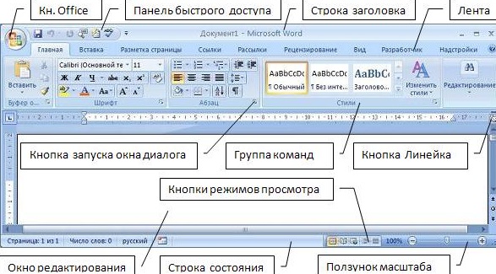
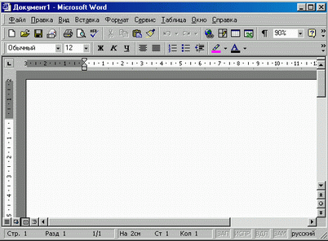
Виды текстовых процессоров
1. Простейшие представляют собой одну программу.
2. Мощные могут включать дополнительные программы, библиотеки, утилиты.

Slide 5



Примеры текстовых процессоров
MS Word
LibreOffice Writer
ChiWriter
WordPerfect
Lotus WordPro

Slide 6
Основные инструменты текстового процессора
Файл – команды для работы с файлами, а также настройки параметров страницы.
Правка – команды редактирования текста
Вид – команды, позволяющие управлять отображением окна программы и документа на экране ПК.
Вставка – команды для вставки в текстовый документ объектов иной природы, например, графики, звука, видео и проч.
Формат – команды форматирования документа.
Таблица – команды создания и редактирования таблиц.
Справка – обширная справочная информация, включая контекстную помощь и советы Помощника.

Slide 7

Параметры символов в текстовом процессоре
1. Выбор шрифта. Он определяет внешний вид символов текста.
2. Установка размера шрифта. Размер шрифта определяет высоту и ширину символов текста.
3. Выбор цвета шрифта.
4. Установка начертания. Оно определяет особенности внешнего вида символов текста.

Slide 8

Параметры абзацев в текстовом процессоре
1. Тип выравнивания.
2. Межстрочный интервал.
3. Первая строка. Отступ.
4. Интервалы Перед и После.
5. Отступы Левый и Правый.

Slide 9
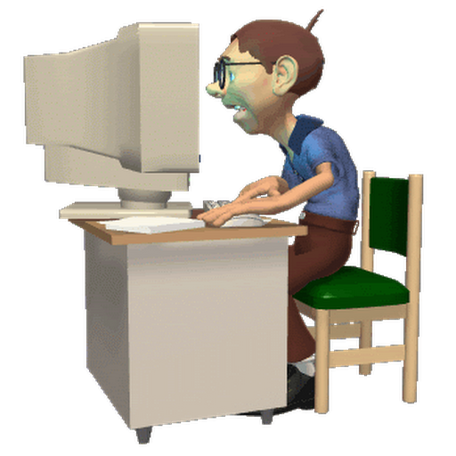
Параметры страниц в текстовом процессоре
1. Выбор размера бумаги.
2. Изменение полей страницы.
3. Задание зеркальных полей для четных и нечетных страниц.
4. Границы и заливка страницы.
5. Задание полей переплета для брошюрованного текста.

Slide 10


Списки в текстовом процессоре
1. Нумерованный
2. Маркированный
3. Многоуровневый

